Slide 1
LE TACHICARDIE IN ETA’ PEDIATRICA
Dott. Raymond Akamin
U.O. di Pediatria e Neonatologia
Ospedale G. da Saliceto
Piacenza

Slide 2

Tachicardia
Fonte di forte preoccupazione per il piccolo paziente, per la famiglia e per il medico curante.

Slide 3
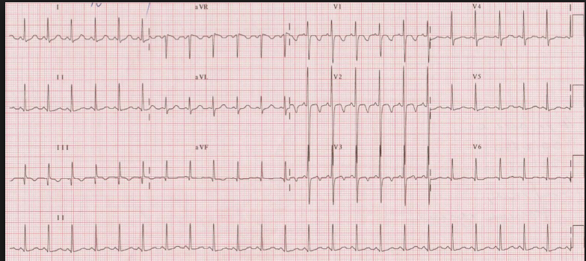
LE TACHICARDIE PEDIATRICHE
FC 150 bpm
Tachicardia ?

Slide 4
LE TACHICARDIE PEDIATRICHE
FC 150 bpm
Tachicardia ?
OOPS !!!!!!!!!!!

Slide 5
LE TACHICARDIE PEDIATRICHE
FC 150 bpm
Tachicardia ?
Quanti anni ha?
OOPS !!!!!!!!!!!

Slide 6
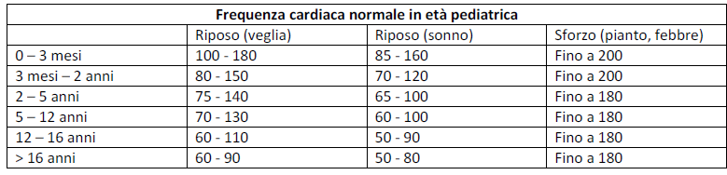
Range di “Normale” FC
Il termine tachicardia indica una frequenza cardiaca superiore a quella “normale” per l’età.

Slide 7
Sintomi ?
Il neonato:
- è in genere asintomatico nelle prime 12 – 24 ore di tachicardia
- scompenso cardiaco.
Il bambino:
- asintomatico
- palpitazioni
- dolore toracico
- vertigini
- stanchezza
- presincope
- sincope
- scompenso cardiaco
- arresto cardiaco

Slide 8
Sospetta Tachicardia?
ANAMNESI
- Momento di insorgenza: a riposo? durante attività fisica? febbre? ecc
- Modalità di insorgenza: graduale aumento di FC? Insorgenza improvvisa?
- Modalità di cessazione: cessa improvvisamente? Cessa gradualmente?
- Durata: pochi secondi? Pochi minuti? > 30 minuti?
- Familiarità per tachicardia?
- Cardiopatico?
- Altre malattie sistemiche? Farmaci?
- Sintomi?

Slide 9
Accertamenti
Visita cardiologica
ECG
Ecocardiografia
ECG Holter 24 h?
Test ergometrico?
Studio elettrofisiologico?

Slide 10
Quale Tachicardia?
Tachicardie sopraventricolari:
Tachicardia sinusale
Tachicardia parossistica sopraventricolare
Tachicardia giunzionale persistente (PJRT)
Tachicardia atriale ectopica
Flutter atriale
Fibrillazione atriale
Extrasistoli sopraventricolari
Tachicardie ventricolari:
Tachicardia ventricolare
Fibrillazione ventricolare
Torsione di punta

Slide 11
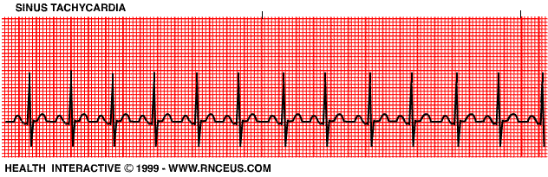
Tachicardia sinusale
Espressione della risposta fisiologica del nodo del seno a svariati stimoli che esaltano il sistema simpatico.
Onda P davanti ad ogni QRS, intervalli regolari.
Asse della P tra 0° - 90°.
Inizio e cessazione graduale.
FC di regola < 200 bpm.
Terapia è eziologica.
Cause
Emozione, ansia
Febbre
Farmaci beta-stimolanti
Ipertiroidismo
Anemia
Ipovolemia
etc

Slide 12
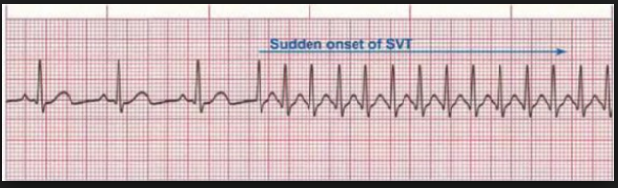
Tachicardia parossistica sopraventricolare (TPSV)
E’ la più frequente tachiaritmia in età pediatrica.
Rappresenta circa 80% delle tachicardie nei neonati e lattanti.
Spesso in assenza di cardiopatie strutturali.
A volte in cardiopatici (mal di Ebstein, prolasso della mitrale, TGV, cuori univentricolari).
FC circa 240 +/- 40 bpm
Inizia e cessa improvvisamente.

Slide 13
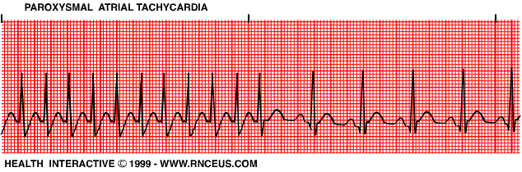
Tachicardia parossistica sopraventricolare (TPSV)
Meccanismo da rientro attraverso una via accessoria rapida (anatomica/ funzionale).
QRS in genere stretto, può essere largo in caso di conduzione aberrante.
Onda P spesso nascosto sotto l’onda T.
Pazienti con WPW spesso presentano episodi recidivanti di TPSV.

Slide 14
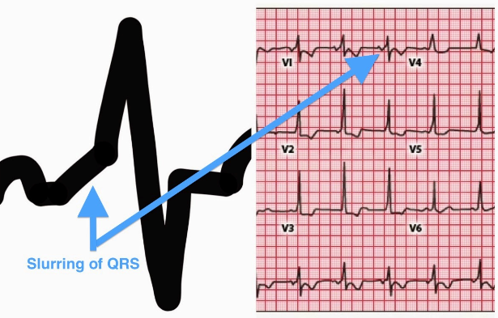
Sindrome di Wolff-Parkinson-White (WPW)
I pazienti hanno una via accessoria anatomica (fascio di Kent)
presentano PR corto, onda delta e QRS leggermente allargato
Può essere sporadica o familiare
Spesso presentano episodi recidivanti di TPSV
Alto rischio di molte improvvisa per la propagazione ad elevata frequenza di una aritmia atriale (FA)

Slide 15
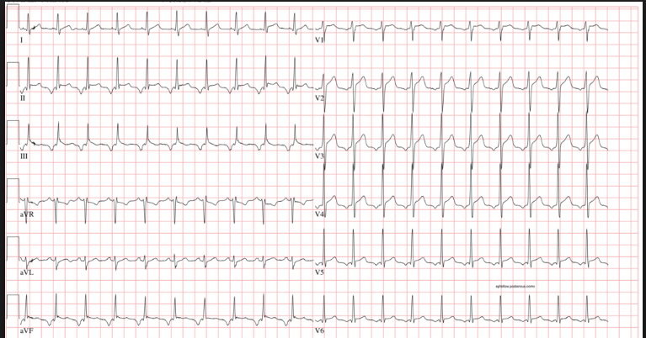
Tachicardia giunzionale persistente (PJRT)
E’ una aritmia quasi esclusiva dell’età pediatrica.
Rappresenta circa il 10 -15% delle tachicardie sopraventricolari.
Meccanismo da rientro attraverso la via accessoria lenta.
FC varia da 120 - 250 bpm.
Onde P invertite in II, III e aVF
Andamento incessante, può essere facilmente misconosciuto → scompenso cardiaco.

Slide 16
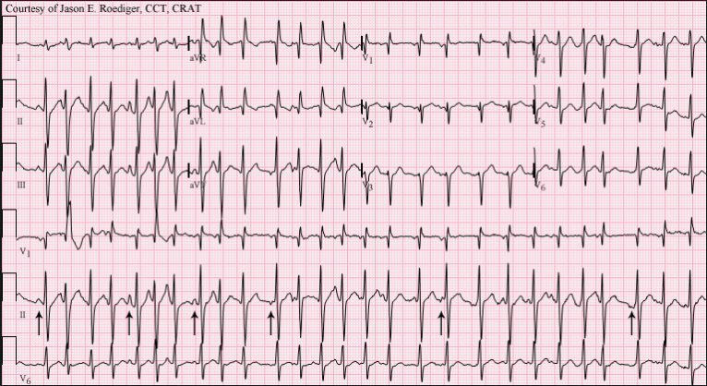
Tachicardia atriale ectopica (TAE)
Rappresenta circa 10 % delle tachicardie sopraventricolari in età pediatrica.
Aritmia a QRS stretto tranne in caso di aberranza.
Dovuta ad aumentata automaticità di uno o più foci atriali.
FC circa 120 – 160 bpm, può aumentare con stimoli simpatici.
Onde P sono di forma ed asse anormali.
Sono caratteristici i fenomeni di “warming-up” e “cooling-down”.
Eziologia idiopatica.
Andamento persistente e scarsa risposta alla terapia medica, può essere facilmente misconosciuto → scompenso cardiaco.

Slide 17
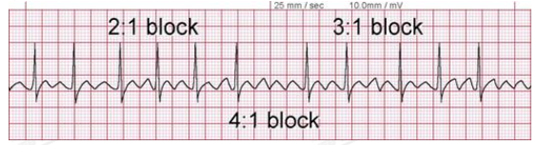
Flutter atriale
Rara in età pediatrica
Riscontro più spesso in epoca neonatale anche in assenza di cardiopatie.
Nei bambini grandi frequente associazione a cardiopatie congenite o acquisite.
Meccanismo di rientro intratriale.
ECG con aspetto a “denti di sega”
Vari gradi di blocco atrio-ventrivolare (2:1, 3:1, 4:1).

Slide 18
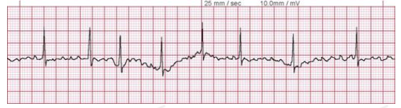
Fibrillazione atriale
Molto rara in età pediatrica.
Le cause sono cardiopatie congenite o acquisite.
Consiste in una caotica attività elettrica degli atri con risposta ventricolare irregolare.
All’ECG attività atriale caotica, intervalli R-R irregolari.

Slide 19
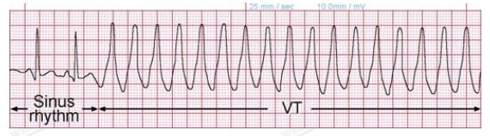
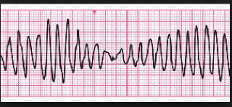
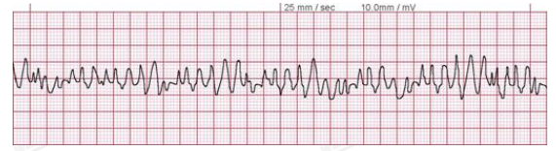
Tachicardie ventricolari
Torsione di punta
Tachicardia ventricolare
Fibrillazione ventricolare

Slide 20
Trattamento e follow-up
Manovre vagali
- il diving reflex
- manovra di Valsalva
- riflesso del vomito
- massaggio del seno carotideo
Terapia medica
Cardioversione elettrica
Ablazione

Slide 21
Manovre vagali
- Sono utili per interrompere le tachicardie da rientro.
- Nessuna efficacia nelle tachicardie da aumentato automatismo
Il diving reflex:
- borsa di ghiaccio sul volto oppure immersione del volto in acqua ghiacciata per circa 15 secondi.
- è la manovra più efficace per interrompere la TPSV in neonati e lattanti.
Manovra di Valsalva e riflesso del vomito:
- sono efficaci nei bambini grandi e collaboranti
Massagio del seno carotideo: non consigliato per rischio di sincope o ischemia cerebrale.

Slide 22
Terapia medica
Adenosina (0.1 – 0.2 mg/kg/dose in bolo rapido) è la terapia di prima scelta.
Non è efficace per tachicardia atriale ectopica.
In caso di insuccesso: Propafenone (0.5 – 2 mg/kg in bolo) o Flecainide (1 – 2 mg/kg in bolo) o Amiodarone (5 mg/kg in 15 – 20 min seguito da mantenimento di 10 mg/kg/24 ore) o Propranololo (0.1 mg/kg in bolo lento).
Cardioversione elettrica (0.5 – 1 J/kg): per flutter atriale, fibrillazione atriale e tachicardie sopraventricolari non rispondenti alla terapia medica.
Defibrillazione (4 J/kg): per tachicardia ventricolare senza polso, fibrillazione ventricolare.
Ablazione per la tachicardie sopraventricolari in bambini grandi (> 10 anni) previo studio elettrofisiologico.

Slide 23
Follow-up
Tachicardie da rientro (neonato, lattante) → profilassi con anti-aritmici per almeno 12 mesi, proseguire follow-up.
Flutter atriale neonatale: non richiede profilassi, solo follow-up per almeno 12 mesi.
Tachicardie da rientro altre età → terapia in base alla frequenza degli episodi ed al tipo di tachicardia, follow-up fino risoluzione spontanea o eventuale ablazione.
Tachicardia atriale ectopica → terapia medica per almeno 12 mesi, follow-up fino a risoluzione o ablazione.
Farmaci più utilizzati: propranololo (1 – 4 mg/kg/die), sotalolo (4 – 9 mg/kg/die), flecainide (1 – 6 mg/kg/die), propafenone (10 – 15 mg/kg/die), amiodarone (10 – 15 mg/kg/die).

Slide 24
Conclusioni
In caso di sospetta tachiaritmia:
Eseguire corretta e dettagliata anamnesi.
Richiedere ECG, visita cardiologica con ecocardiografia.
Insegnare ai genitori come misurare la FC.
In caso di tachicardia diagnosticata:
Spiegare ai genitori come monitorare l’aritmia.
Spiegare le manovre vagali.
Spiegare ai genitori quando recarsi in PS.
Assicurare la corretta assunzione della terapia e visite di controllo.
Richiedere altri controlli (es funzionalità tiroidea se terapia con amiodarone)

Slide 25
GRAZIE PER L’ATTENZIONE !

